Slide 1
СИНТЕЗ ИЗОБРАЖЕНИЙ
Дмитрий Коробченко

Slide 2
ЗАДАЧА СИНТЕЗА

Slide 3
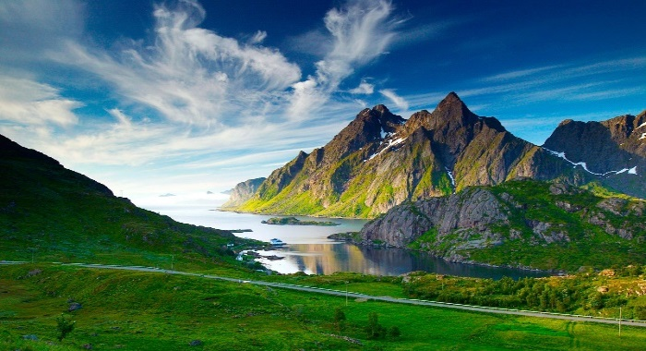
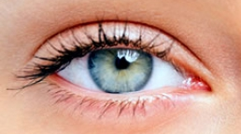
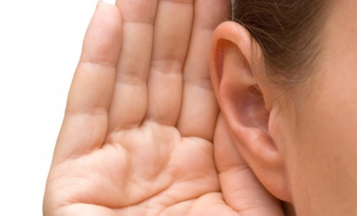


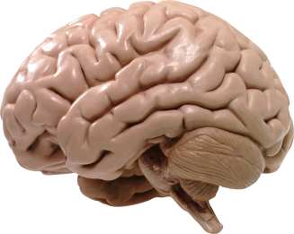
ВОСПРИЯТИЕ И ТВОРЧЕСТВО
Восприятие
Концепт
Интерфейс

Slide 4
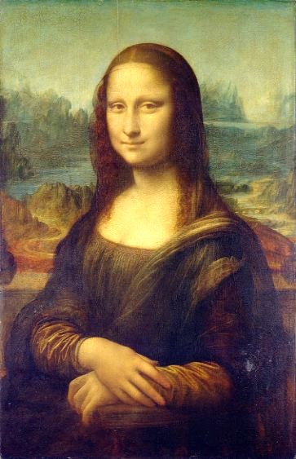

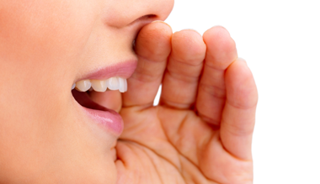
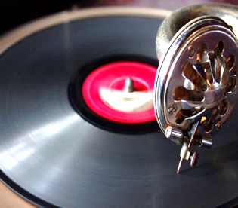
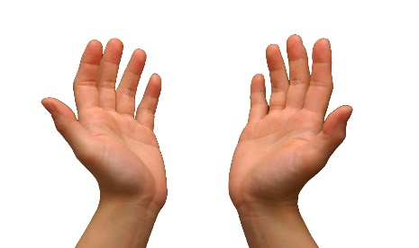
ВОСПРИЯТИЕ И ТВОРЧЕСТВО
Концепт
Интерфейс
Творчество

Slide 5
ВОСПРИЯТИЕ И ТВОРЧЕСТВО
Восприятие
Концепт
Интерфейс
Творчество

Slide 6

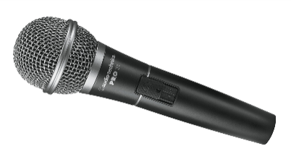
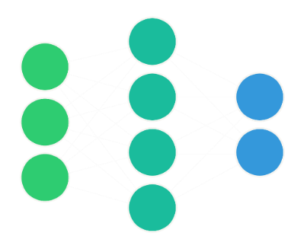
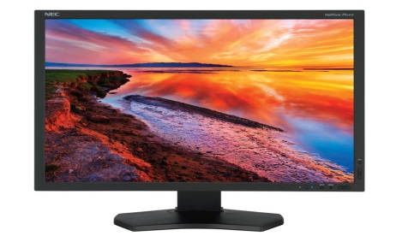
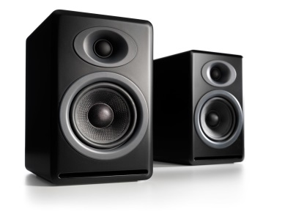
РАСПОЗНАВАНИЕ И СИНТЕЗ
Распознавание
Концепт
Интерфейс
Синтез

Slide 7
СИНТЕЗ ТЕКСТУР И ПЕРЕНОС СТИЛЯ

Slide 8
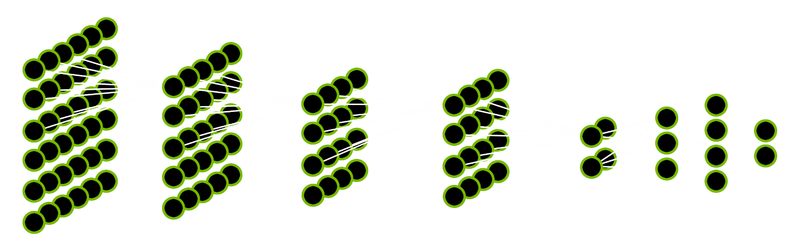
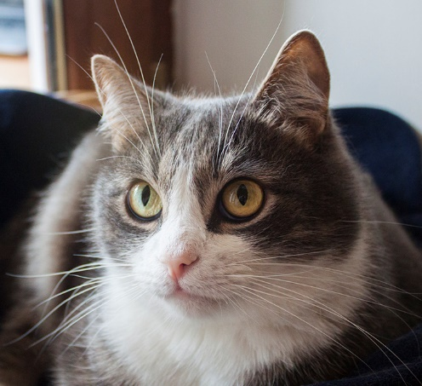
ПРЕДСКАЗАНИЕ
“Котик”

Slide 9
СИНТЕЗ
“Котик”
?

Slide 10

ОПТИМИЗАЦИЯ ВХОДА
“Котик”

Slide 11


ОПТИМИЗАЦИЯ ВХОДА
“Котик”

Slide 12
ОПТИМИЗАЦИЯ ВХОДА
“Котик”

Slide 13


ОПТИМИЗАЦИЯ ВХОДА
“Котик”
Оптимизация

Slide 14
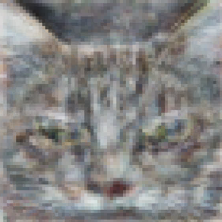
ОПТИМИЗАЦИЯ ВХОДА
“Котик”
Оптимизация

Slide 15

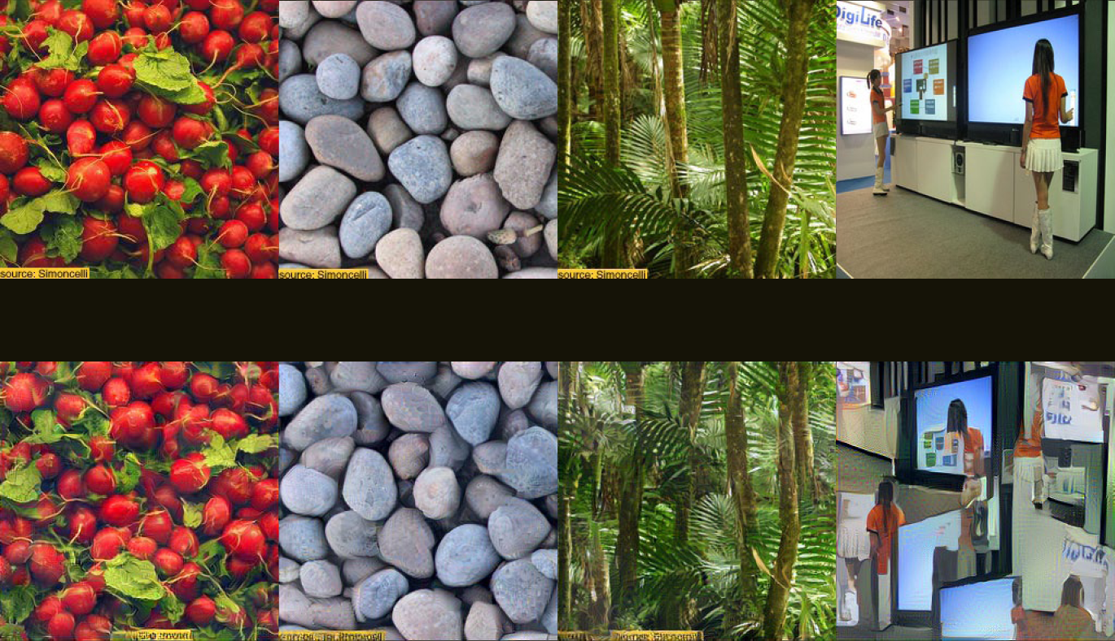
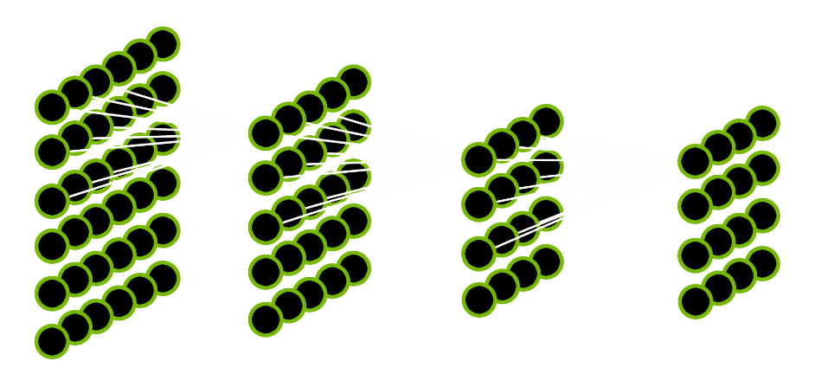


СИНТЕЗ ТЕКСТУР
Признаки

Slide 16



СИНТЕЗ ТЕКСТУР
Признаки
Признаки

Slide 17
СИНТЕЗ ТЕКСТУР
Признаки
Признаки

Slide 18

СИНТЕЗ ТЕКСТУР
Признаки
Признаки

Slide 19
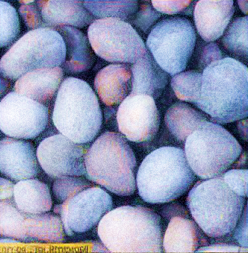
СИНТЕЗ ТЕКСТУР
Признаки
Признаки

Slide 20






СИНТЕЗ ТЕКСТУР
Признаки
Признаки

Slide 21


СИНТЕЗ ТЕКСТУР
Текстурные признаки
Признаки
Текстурные признаки
Признаки

Slide 22
СИНТЕЗ ТЕКСТУР
Текстурные признаки
Признаки
Текстурные признаки
Признаки

Slide 23

СИНТЕЗ ТЕКСТУР
Текстурные признаки
Признаки
Текстурные признаки
Признаки

Slide 24
СИНТЕЗ ТЕКСТУР
Текстурные признаки
Признаки
Текстурные признаки
Признаки

Slide 25
ТЕКСТУРНЫЕ ПРИЗНАКИ
Карты признаков

Slide 26

ТЕКСТУРНЫЕ ПРИЗНАКИ
Векторизованные карты признаков
Карты признаков

Slide 27

ТЕКСТУРНЫЕ ПРИЗНАКИ
Матрица Грама
Текстурные признаки
Векторизованные карты признаков
Карты признаков

Slide 28


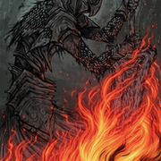

ПЕРЕНОС СТИЛЯ

Slide 29



ПЕРЕНОС СТИЛЯ
Признаки

Slide 30


ПЕРЕНОС СТИЛЯ
Признаки
Текстурные признаки
Признаки

Slide 31



ПЕРЕНОС СТИЛЯ
Признаки
Текстурные признаки
Признаки
Текстурные признаки
Признаки

Slide 32
ПЕРЕНОС СТИЛЯ
Признаки
Текстурные признаки
Признаки
Текстурные признаки
Признаки

Slide 33

ПЕРЕНОС СТИЛЯ
Признаки
Текстурные признаки
Признаки
Текстурные признаки
Признаки

Slide 34

ПЕРЕНОС СТИЛЯ
Признаки
Текстурные признаки
Признаки
Текстурные признаки
Признаки

Slide 35
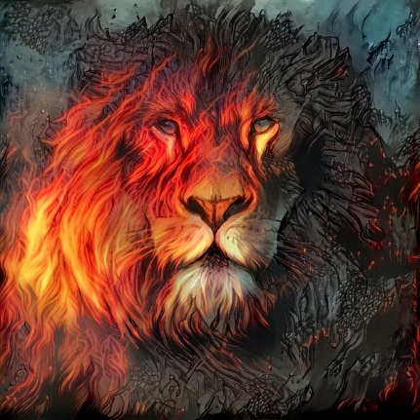
ПЕРЕНОС СТИЛЯ
Признаки
Текстурные признаки
Признаки
Текстурные признаки
Признаки

Slide 36

ПЕРЕНОС СТИЛЯ

Slide 37
ПЕРЕНОС СТИЛЯ
Признаки
Текстурные признаки
Признаки
Текстурные признаки
Признаки

Slide 38
ПЕРЕНОС СТИЛЯ
Content Loss
Признаки
Текстурные признаки
Признаки
Текстурные признаки
Признаки

Slide 39
ПЕРЕНОС СТИЛЯ
Content Loss
Признаки
Style Loss
Текстурные признаки
Признаки
Текстурные признаки
Признаки

Slide 40
АВТОЭНКОДЕРЫ

Slide 41
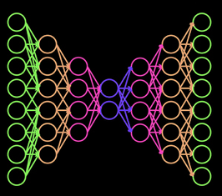
АВТОЭНКОДЕР
Вход
код

Slide 42
АВТОЭНКОДЕР
Вход
код

Slide 43
АВТОЭНКОДЕР
Encode
Decode
Вход
код

Slide 44
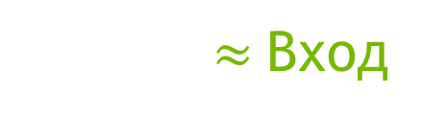
СВЁРТОЧНЫЙ АВТОЭНКОДЕР
Encode
Decode
Вход
Выход Conv слоя
Выход Pooling слоя
Выход Unpooling / Upconv слоя

Slide 45
СВЁРТОЧНЫЙ АВТОЭНКОДЕР
код
Вход
Выход Conv слоя
Выход Pooling слоя
Выход Unpooling / Upconv слоя

Slide 46
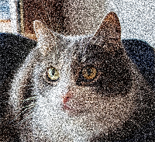
DENOISING АВТОЭНКОДЕР
Вход + Шум
Выход
Выход Conv слоя
Выход Pooling слоя
Выход Unpooling / Upconv слоя

Slide 47

SUPER-RESOLUTION
Выход (2X)
Вход
Выход Conv слоя
Выход Pooling слоя
Выход Unpooling / Upconv слоя

Slide 48



АВТОЭНКОДЕР
Encoder
Decoder

Slide 49
АВТОЭНКОДЕР
Encoder
Decoder
Латентное пространство

Slide 50

ВАРИАЦИОННЫЙ АВТОЭНКОДЕР (VAE)
Encoder
Латентное пространство

Slide 51


ВАРИАЦИОННЫЙ АВТОЭНКОДЕР (VAE)
Encoder
Латентное пространство

Slide 52
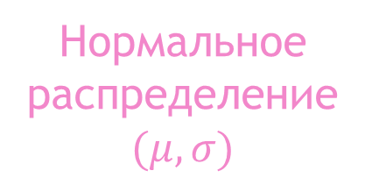
ВАРИАЦИОННЫЙ АВТОЭНКОДЕР (VAE)
Encoder
Латентное пространство

Slide 53
ВАРИАЦИОННЫЙ АВТОЭНКОДЕР (VAE)
Encoder
Латентное пространство

Slide 54
ВАРИАЦИОННЫЙ АВТОЭНКОДЕР (VAE)
Encoder
Decoder
Латентное пространство

Slide 55
ВАРИАЦИОННЫЙ АВТОЭНКОДЕР (VAE)
Encoder
Decoder
Loss = Reconstruction loss + KL loss

Slide 56
ВАРИАЦИОННЫЙ АВТОЭНКОДЕР (VAE)
Decoder
Латентное пространство

Slide 57
ВАРИАЦИОННЫЙ АВТОЭНКОДЕР (VAE)
Decoder
Латентное пространство

Slide 58
ВАРИАЦИОННЫЙ АВТОЭНКОДЕР (VAE)
Decoder
Латентное пространство

Slide 59
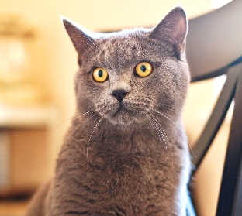
ВАРИАЦИОННЫЙ АВТОЭНКОДЕР (VAE)
Decoder
Латентное пространство

Slide 60
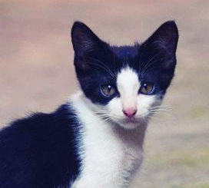
ВАРИАЦИОННЫЙ АВТОЭНКОДЕР (VAE)
Decoder
Латентное пространство

Slide 61
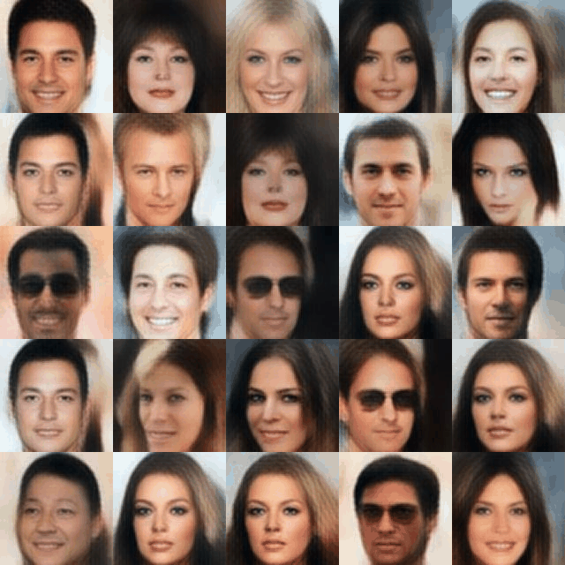
ИНТЕРПОЛЯЦИЯ В ЛАТЕНТНОМ ПРОСТРАНСТВЕ
Credit: Xianxu Hou

Slide 62
ГЕНЕРАТИВНЫЕ СОСТЯЗАТЕЛЬНЫЕ СЕТИ

Slide 63
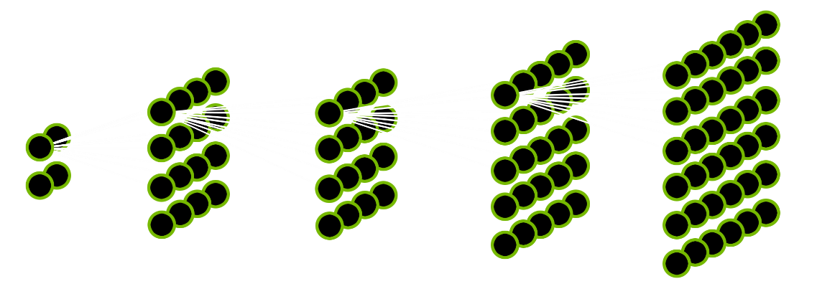
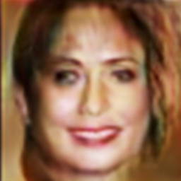
ГЕНЕРАТИВНЫЕ СОСТЯЗАТЕЛЬНЫЕ СЕТИ (GAN)
Генератор

Slide 64
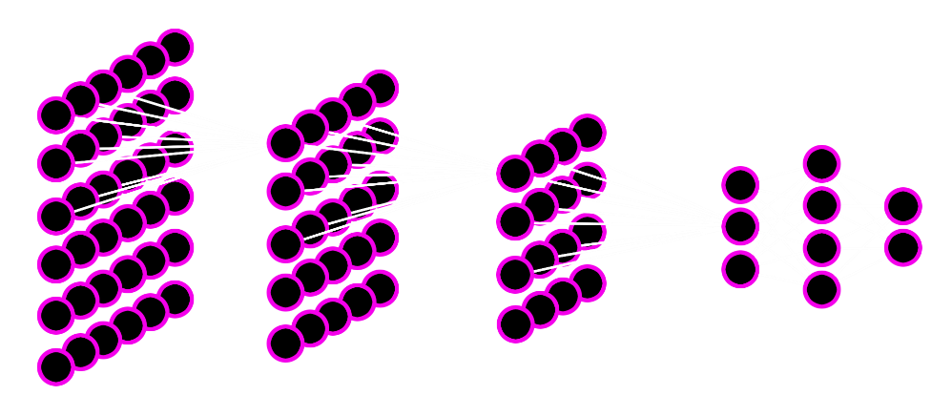

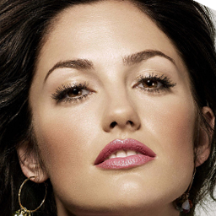
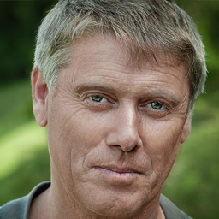
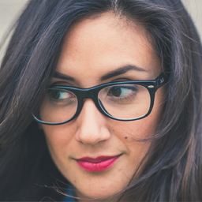
ГЕНЕРАТИВНЫЕ СОСТЯЗАТЕЛЬНЫЕ СЕТИ (GAN)
Дискриминатор
Генератор
Реальная или синтезированная?
Реальные изображения

Slide 65
ГЕНЕРАТОР
Случайный вектор

Slide 66
ДИСКРИМИНАТОР
Генератор
0

Slide 67
ДИСКРИМИНАТОР
Генератор
0
Реальное изображение
1

Slide 68
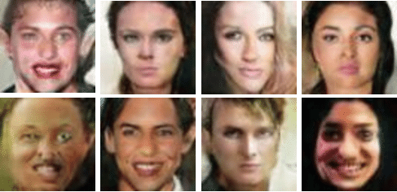
ДИСКРИМИНАТОР: ОБУЧЕНИЕ
Обучающий батч для дискриминатора

Slide 69
ДИСКРИМИНАТОР: ОБУЧЕНИЕ
Обучающий батч для дискриминатора
0
0
0
0
1
1
1
1

Slide 70

ДИСКРИМИНАТОР: ОБУЧЕНИЕ
Обучающий батч для дискриминатора
0
0
0
0
1
1
1
1

Slide 71
ГЕНЕРАТОР: ОБУЧЕНИЕ
Обучающий батч для генератора
Случайные вектора
1
1
1
1
1
1
1
1

Slide 72


ГЕНЕРАТОР: ОБУЧЕНИЕ
Обучающий батч для генератора
Случайные вектора
1
1
1
1
1
1
1
1
Фиксированные веса

Slide 73
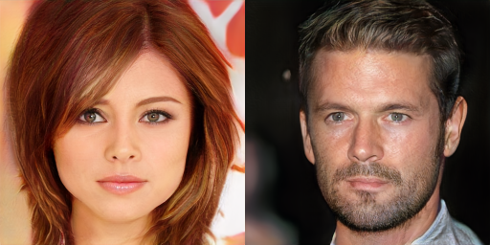
СИНТЕЗ ИЗОБРАЖЕНИЙ

Slide 74
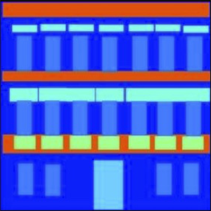
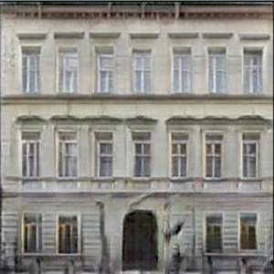
ИЗОБРАЖЕНИЕ 🡪 ИЗОБРАЖЕНИЕ

Slide 75
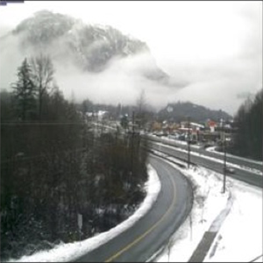
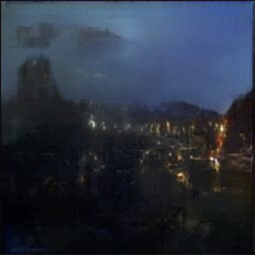
ИЗОБРАЖЕНИЕ 🡪 ИЗОБРАЖЕНИЕ

Slide 76
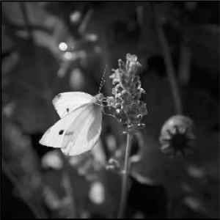
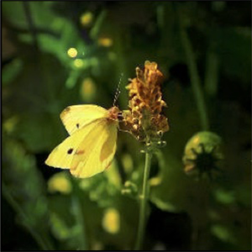
ИЗОБРАЖЕНИЕ 🡪 ИЗОБРАЖЕНИЕ

Slide 77
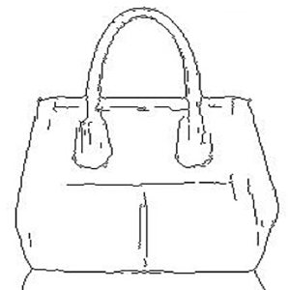
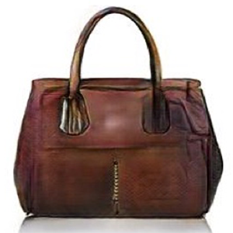
ИЗОБРАЖЕНИЕ 🡪 ИЗОБРАЖЕНИЕ

Slide 78
ИЗОБРАЖЕНИЕ 🡪 ИЗОБРАЖЕНИЕ (+GAN)
Генератор

Slide 79
ИЗОБРАЖЕНИЕ 🡪 ИЗОБРАЖЕНИЕ (+GAN)
Генератор
Дискриминатор

Slide 80
SUPER-RESOLUTION (+GAN)
Генератор
Выход (2X)
Вход

Slide 81
SUPER-RESOLUTION (+GAN)
Генератор
Выход (2X)
Вход
Дискриминатор

Slide 82
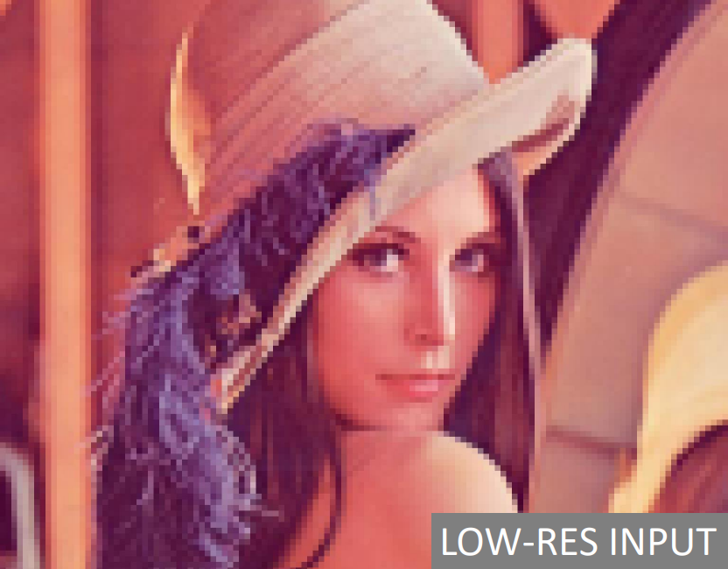
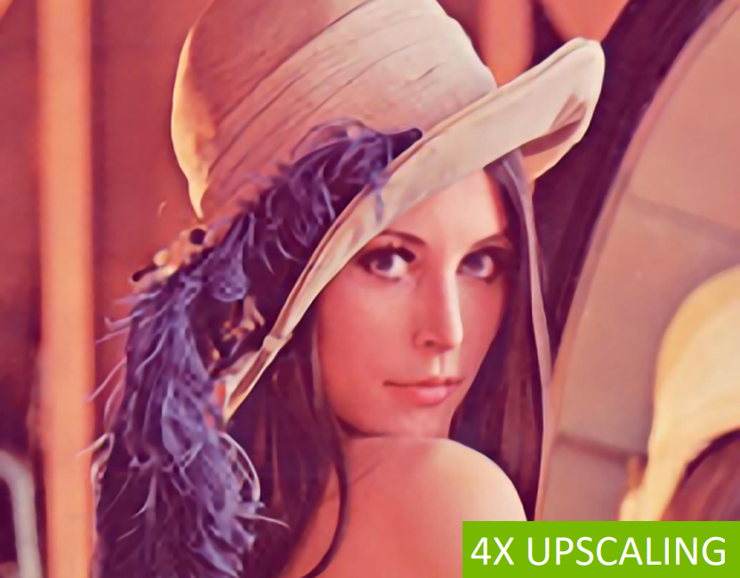
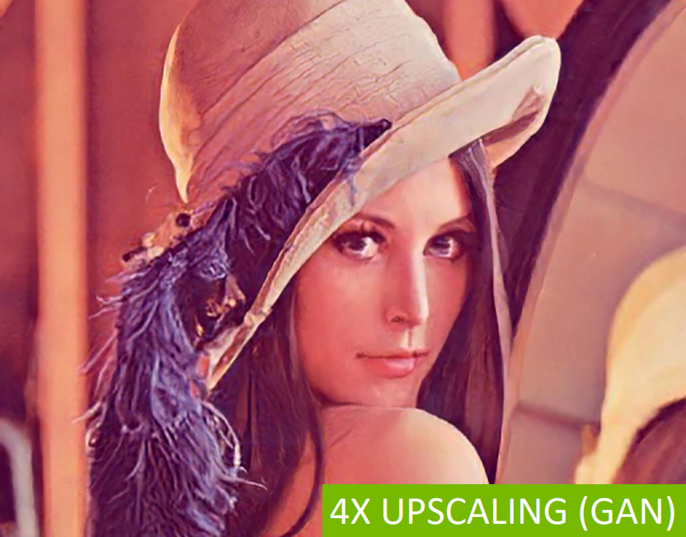
SUPER-RESOLUTION (+GAN)

Slide 83
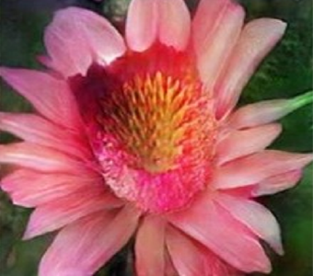
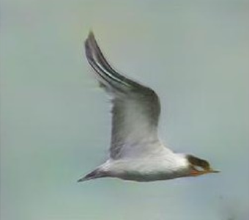
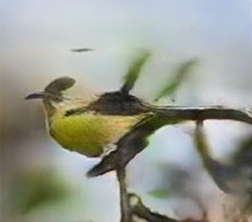
ТЕКСТ 🡪 ИЗОБРАЖЕНИЕ
This bird has a yellow belly and tarsus, grey back, wings, and brown throat, nape with a black face
This flower has overlapping pink pointed petals surrounding a ring of short yellow filaments
This bird is white with some black on its head and wings, and has a long orange beak

Slide 84
СПАСИБО

